Slide 1
第七章 沉淀溶解平衡和沉淀分析法
Chapter 7 Precipitation-dissolution Equilibrium
and Precipitation Analysis

Slide 2
本章学习要求
1.掌握溶度积K_{sp}^{ө}与溶解度S的关系
2.掌握难溶电解质的溶度积规则
3.了解同离子效应和介质酸度对沉淀溶解平衡的
影响
4.掌握沉淀生成和溶解的方法, 并作简单计算
5.了解分步沉淀的原理，了解如何控制溶液酸度来分离某些金属离子
6.了解沉淀滴定法的原理和应用

Slide 3
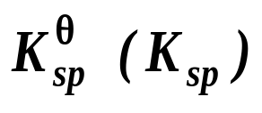
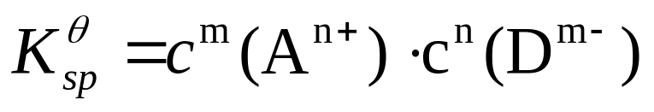
7.1 难溶电解质的溶度积
1.溶度积
沉淀溶解平衡常数
平衡时
一定温度下，难溶电解质饱和溶液中各离子浓度（活度）以其计量系数为指数的乘积为一常数

Slide 4
2.溶解度与溶度积的关系：
K_{sp}^{ө}的大小反映难溶电解质的溶解能力
溶解度（s）：一定温度下，1升难溶电解质饱和溶液中所含溶质的量，是浓度的一种形式。
单位：g·L⁻¹;mol·L⁻¹

Slide 5
 | s | K_{sp}^{ө}
相同点 | 表示难溶电解质溶解能力的大小
不同点 | 浓度的一种形式 | 平衡常数的一种形式
单位 | mol·L⁻¹ | 无

Slide 6
AD型: K_{sp}^{ө} =s²
A₂D或AD₂型: K_{sp}^{ө} =s(2s)²=4s³
条件：
1）难溶电解质的离子在溶液中不发生任何
化学反应
2）难溶电解质要一步完全电离

Slide 7
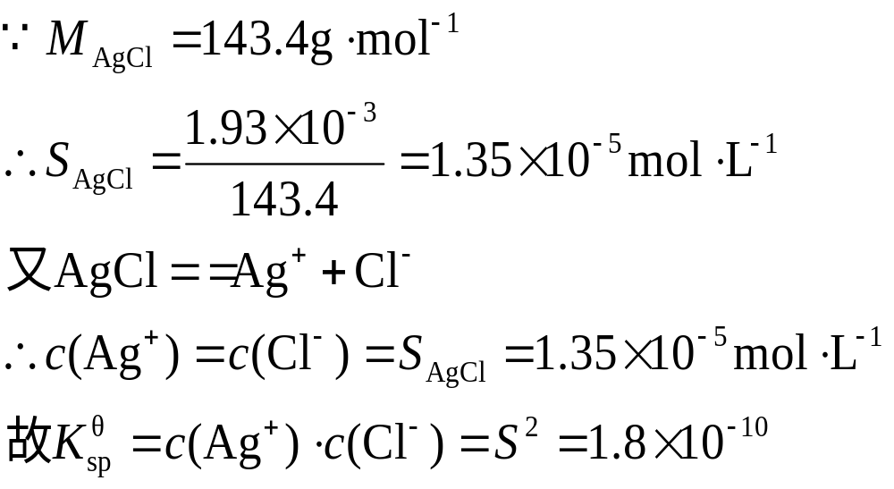
例1.已知298K时AgCl的溶解度为 1.93×10⁻³ g .L⁻¹， 求其K_{sp}^{ө} 。
解：

Slide 8
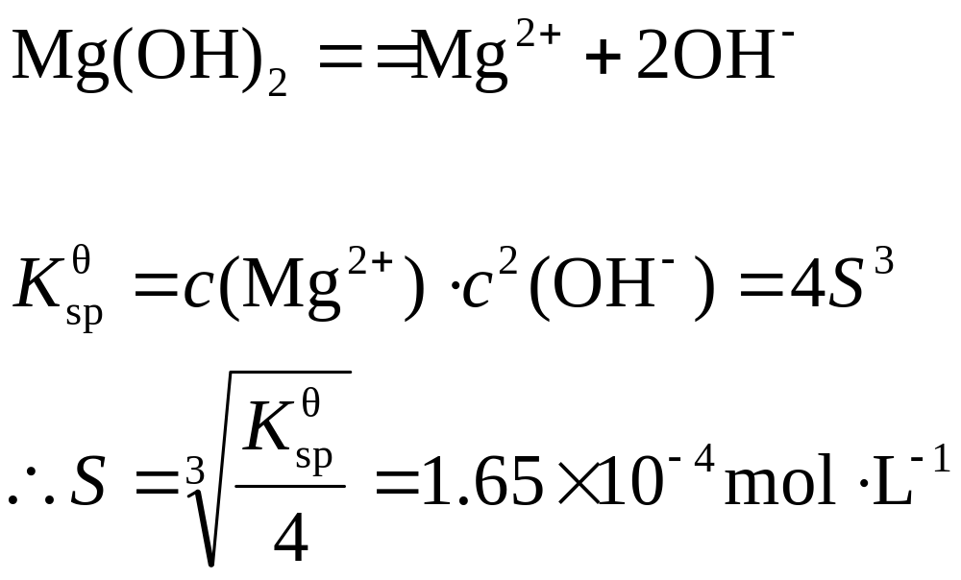
例2.已知298K时Mg(OH)₂的K_{sp}^{ө} =5.61×10⁻¹²，求其溶解度s 。
解：
平衡时 S 2S

Slide 9
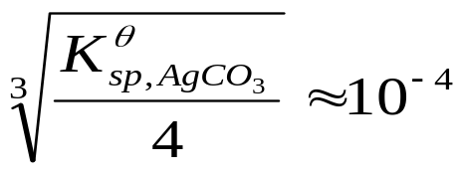
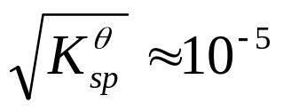
同温时，同类型的难溶电解质，K_{sp}^{ө}大，则s大。
不同类型的难溶电解质，只能求s来比较大小。
例题:Ag₂CO₃, Ag₂CrO₄,CaCO₃,BaSO₄中何者溶解度最大？
解 : Ag₂CO₃ Ag₂CrO₄ CaCO₃ BaSO₄
K_{sp}^{ө} 8.1×10⁻¹² 1.1×10⁻¹² 2.8×10⁻⁹ 1.1×10⁻¹⁰
显然：S(Ag₂CO₃)>S(Ag₂CrO₄)
S(CaCO₃) >S(BaSO₄)
S(Ag₂CO₃)= S(CaCO₃ )=
S(Ag₂CO₃) >S(CaCO₃)，所以Ag₂CO₃溶解度最大。

Slide 10
3.溶度积规则
难溶电解质A_{m}D_{n}溶液中，离子积Q_{B}=c´^{m}(A^{n+})·c´^{n}(D ^{m} ⁻)
（1）Q_{B} < K_{sp}^{ө}时，不饱和溶液，无沉淀生
成；若体系中有沉淀存在，沉淀将会
溶解，直至饱和
（2）QB > K_{sp}^{ө} 时，过饱和溶液，有沉淀 析出，直至饱和
（3）QB = K_{sp}^{ө} 时，饱和溶液，处于沉淀 溶解平衡状态
溶
度
积
规
则

Slide 11
7.2 沉淀的生成和溶解
1.沉淀的生成
例1.将0.10 mol .L⁻¹ MgCl₂ 与0.10 mol . L⁻¹ NH₃.H₂O溶液等体积混合 ① 能否产生Mg(OH)₂ 沉淀？ ②若上述溶液中，加入NH₄Cl(s)，不使Mg(OH)₂沉淀出来，问C(NH₄Cl)至少需多大？

Slide 12
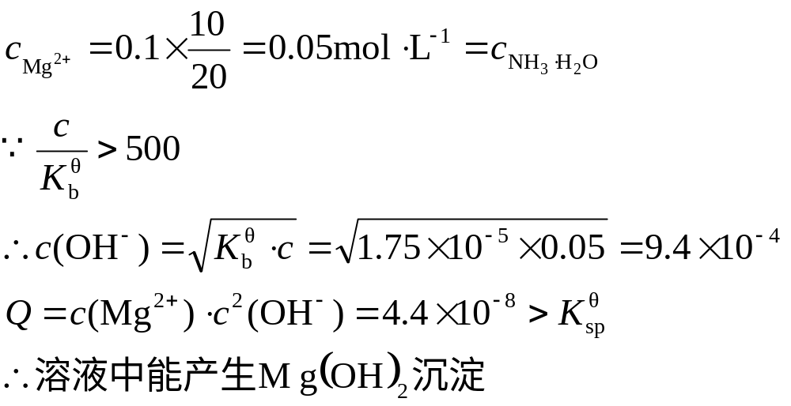
解：
①混合后:

Slide 13
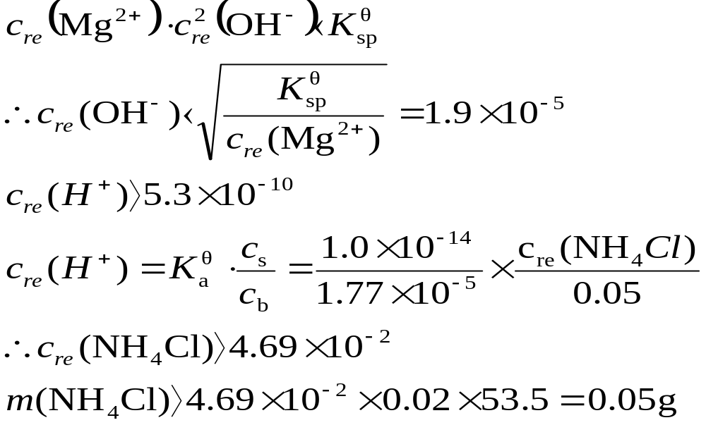
②不产生沉淀，至多Q = Ksp

Slide 14
例2
0.3mol. L⁻¹ HCl 溶液中含有0.1mol.L⁻¹ Cd²⁺，若在此溶液通入H₂S 达饱和（0.1 mol.L⁻¹ ），能否生成CdS 沉淀？(K_{sp}^{ө} =1.4×10⁻²⁹)

Slide 15
例3
在0.1mol.L⁻¹ HAc 和0.1mol.L⁻¹FeCl₂混合溶液中通入H₂S达饱和（0.1mol.L⁻¹ ），是否有沉淀生成？

Slide 16
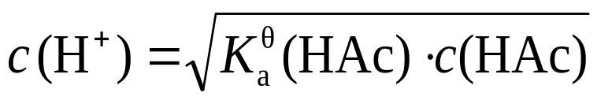

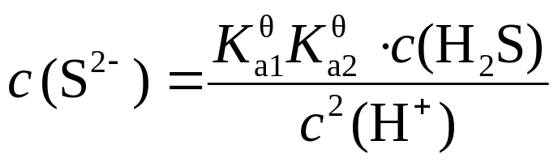
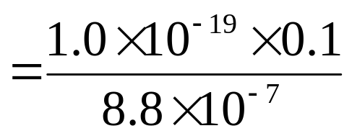
解：K_{a}^{ө}(HAc)=1.76×10⁻⁵>>K_{a1}^{ө}(H₂S)=9.1×10⁻⁸
溶液中H⁺主要来自HAc 的电离
=9.4×10⁻⁴
= 1.1×10⁻¹⁴ mol.L⁻¹
Q_{B}= 0.05×1.1×10⁻¹⁴
>
K_{sp}^{ө} = 1.6×10⁻¹⁹
此时有FeS 沉淀生成

Slide 17
4.同离子效应
在难溶电解质饱和溶液中加入含有共同离子的易溶强电解质，使沉淀溶解平衡向着沉淀的方向移动，沉淀溶解度降低。
例：分别计算Mn(OH)₂ 在纯水、0.01mol. L⁻¹ NaOH 溶液和0.01mol. L⁻¹ MnCl₂ 溶液中的溶解度。

Slide 18
5.盐效应
在难溶电解质饱和溶液中加入强电解质，使难溶物的溶解度略有增大。

Slide 19
6.选择和使用沉淀剂时注意：
1）适当过量的沉淀剂可使沉淀趋于完全
(20-50%为宜)
2）选择沉淀物溶解度最小的沉淀剂，使离子沉淀更完全
3）注意沉淀剂的电离度
4）定性沉淀完全 c <10⁻⁵ mol.L⁻¹ ,
定量沉淀完全 c <10⁻⁶ mol.L⁻¹

Slide 20
7. 分步沉淀
向离子混合溶液中慢慢滴加入沉淀剂，离子分先后被沉淀的现象。
离子沉淀的先后次序，决定于沉淀物的K_{sp}^{ө} 和被沉淀离子的浓度。根据溶度积规则, 离子积Q 先超过K_{sp}^{ө} 的离子先沉淀，即生成沉淀所需沉淀剂浓度越小的越先沉淀。所以，对于同类型难溶电解质，当被沉淀离子浓度相同或相近时，沉淀物K_{sp}^{ө} 小的先沉淀，K_{sp}^{ө}大的后沉淀。K_{sp}^{ө} 相差越大，离子分离的效果越好。

Slide 21
同类型难溶电解质，当被沉淀离子浓度相近时，沉淀物Ksp的小的先沉淀，K_{sp}^{ө}大的后沉淀。
滴加AgNO₃
Cl⁻,Br⁻,I⁻
K_{sp}^{ө}(AgI)< K_{sp}^{ө}(AgBr)< K_{sp}^{ө}(AgCl)
按AgI, AgBr, AgCl顺序析出

Slide 22
例：
在浓度均为0.10 mol.L⁻¹的Mg²⁺和Ca²⁺ 的混合溶液中滴加(NH₄)₂C₂O₄溶液时，哪种离子先沉淀？当第一种离子沉淀完全时（小于1.0×10⁻⁶ mol.L⁻¹ ），第二种离子沉淀了百分之几？（忽略体积变化）
已知 K_{sp}^{ө}(MgC₂O₄)= 8.5×10⁻⁵ ，
K_{sp}^{ө}(CaC₂O₄) = 2.3×10⁻⁹ 。

Slide 23
解：
K_{sp}^{ө}(CaC₂O₄ )< K_{sp}^{ө}(MgC₂O₄ )
∴ CaC₂O₄先沉淀
当CaC₂O₄沉淀完全（<10⁻⁶mol.L⁻¹）时
c(C₂O₄²⁻) =K_{sp}^{ө}(CaC₂O₄ )/ c(Ca²⁺)
>2.3 ×10⁻⁹/ 10⁻⁶ =2.3 ×10⁻³mol.L⁻¹
此时MgC₂O₄已开始沉淀 （Q_{B}>K_{sp}^{ө} ）
c´(Mg²⁺) =K_{sp}^{ө}(MgC₂O₄ )/ c(C₂O₄²⁻)
< 0.037 mol.L⁻¹
∴ 此时Mg²⁺ 沉淀量> (0.1-0.037)/0.1=63%

Slide 24
例
某溶液中含有0.10 mol.L⁻¹ Zn²⁺ 和Fe²⁺，若通入H₂S气体达饱和，哪种离子先沉淀？能否通过控制溶液pH来使二者完全分离？如何控制？
某溶液中Fe²⁺、Fe³⁺均为0.10 mol.L⁻¹，能否通过控制溶液pH来使二者分离？

Slide 25
8. 沉淀的溶解
加入某种试剂，与溶液中某离子结合生成弱电解质，从而降低该离子浓度，使沉淀溶解。
加入氧化剂或还原剂，通过氧化还原反应而降低某离子的浓度，导致沉淀溶解。
例:3CuS+8HNO₃(浓)=3Cu(NO₃)2+3S+2NO+4H₂O
加入配合剂，生成配合物使离子浓度降低，沉淀溶解。
例：AgBr+2S₂O₃²⁻=[Ag(S₂O₃)₂]³⁻+Br⁻

Slide 26
思考：
1.CuS,HgS,Ag₂S 的K_{sp}^{ө}都很小，不能用提高酸度的办法使其溶解，那么如何设法使其溶解？
加入氧化剂或还原剂，使溶液中某离子通过氧化还原反应而降低浓度，导致沉淀溶解。
CuS+H⁺+NO₃-----------
HgS+H⁺+NO₃₋----------
Ag₂S+H⁺+NO₃----------
2. 对于Mg(OH)₂(s)、Fe(OH)₃(s)、CaCO₃ 、 ZnS 、CaC₂O₄ 等沉淀，可以加什么物质促使其溶解？

Slide 27
例
Mg(OH)₂ 溶于NH₄Cl:
Mg(OH)₂ Mg²⁺+2OH⁻
2NH₄Cl 2Cl⁻ + 2NH₄⁺
2NH₃·H₂O
Mg(OH)₂+2NH₄⁺===Mg²⁺+2NH₃·H₂O
①
竞争反应
＋
②

Slide 28
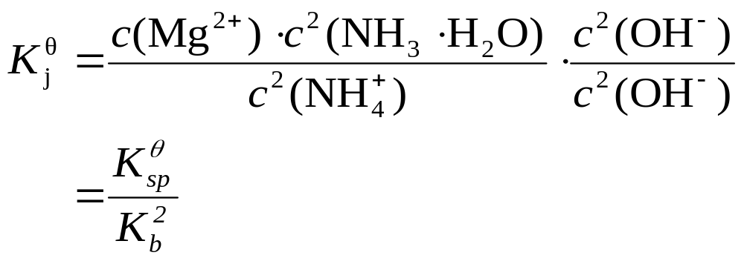
9.竞争平衡
这种在溶液中有两种平衡同时建立的平衡称为竞争平衡。
竞争平衡常数Kj

Slide 29
例
判断Ca(OH)₂,Fe(OH)₃能否溶于NH₄Cl溶液中？
解：K_{sp}^{ө}(Ca(OH)₂) =5.5×10⁻⁶
K_{sp}^{ө}(Fe(OH)₃) =4×10⁻³⁸
K_{b}^{ө}(NH₃·H₂O) =1.8×10⁻⁵

Slide 30
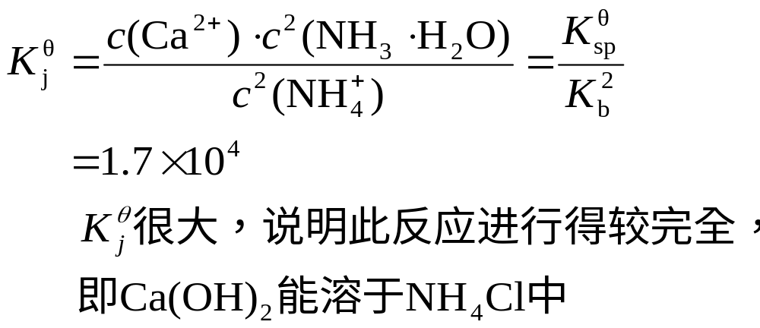
解:(1) Ca(OH)₂+2NH₄⁺==Ca²⁺+2NH₃·H₂O

Slide 31
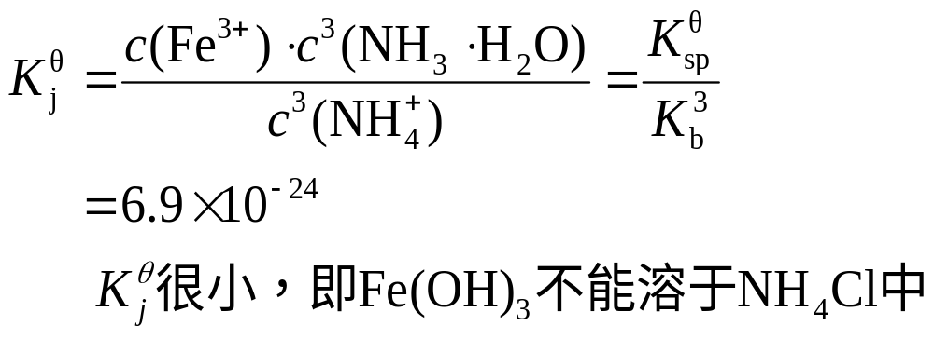
解:(2) Fe(OH)₃+3NH₄⁺==Fe³⁺+3NH₃·H₂O

Slide 32
例
均为0.1mol的ZnS和HgS沉淀，问需1升多大浓度的盐酸才能使它们溶解？
K_{sp}^{ө}_{(ZnS)}=2.5×10⁻²²
K_{sp}^{ө}_{(HgS)} =4×10⁻⁵³
H₂S饱和溶液为0.1mol·L⁻¹

Slide 33
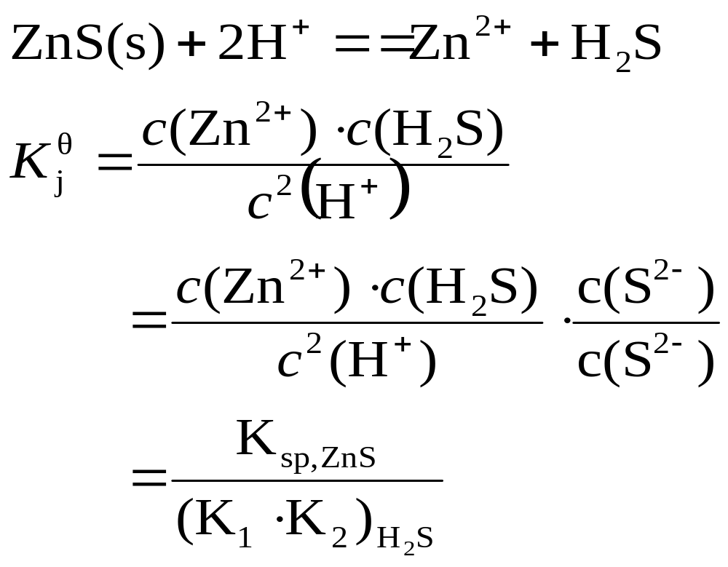
解：

Slide 34
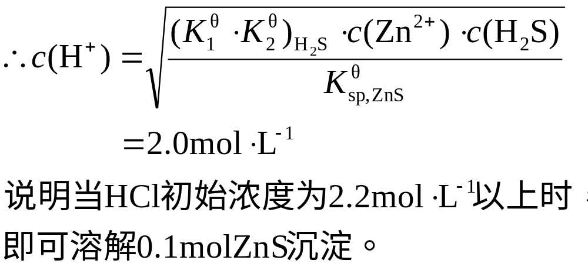

Slide 35
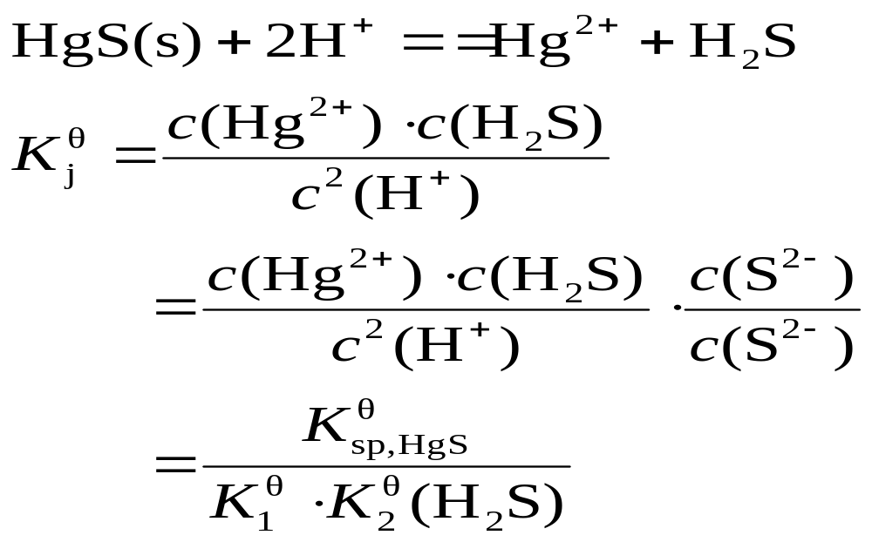
解：

Slide 36
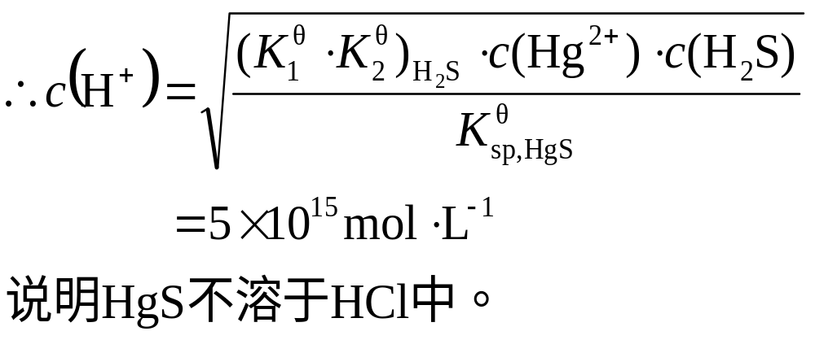

Slide 37
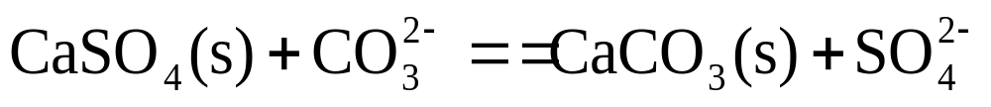
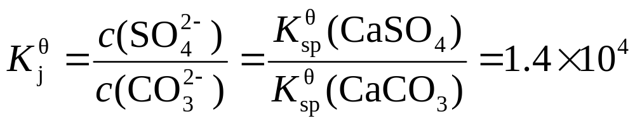
10.沉淀的转化
在含沉淀的溶液中加入一种试剂，与某离子结合生成另一种更难溶的新沉淀。
BaCO₃+CrO₄²⁻==BaCrO₄+CO₃²⁻

Slide 38
7.3 沉淀滴定法
沉淀滴定法对反应的要求
满足滴定分析反应的必需条件
沉淀的溶解度足够小
沉淀的吸附现象应不影响终点的判断
Ag⁺+Cl⁻ ═ AgCl↓
Ag⁺+SCN⁻ ═ AgSCN↓
以这类反应为基础的沉淀滴定法称为银量法

Slide 39
1. Mohr(莫尔)法
  Ag⁺+Cl⁻═AgCl↓（白色） K_{sp}^{ө}=1.77×10⁻¹⁰
2Ag⁺+CrO₄²⁻ ═Ag₂CrO₄↓（砖红色）K_{sp}^{ө}=1.12×10⁻¹²
注意：
①控制好K₂CrO₄溶液的浓度：K₂CrO₄溶液浓度太大或太小，会使Ag₂CrO₄沉淀过早或过迟出现，影响终点判断。K₂CrO₄的浓度为0.005mol•L⁻¹为宜
②控制好溶液的酸度：用AgNO₃溶液滴定Cl⁻时，反应需在中性或弱碱性介质（pH=6.5∼10.5）中进行。

Slide 40
2. Volhard（佛尔哈德）法
直接滴定法——测定Ag⁺
Ag⁺+SCN⁻ ═ AgSCN↓ (白色）K_{sp}^{ө}=1.0×10⁻¹²
Fe³⁺+SCN ═ Fe(NCS)²⁺（红色）K_{f}^{ө}=2.2×10³
返滴定法——测定Cl⁻、Br⁻、I⁻和SCN⁻

Slide 41
3. Fajans（法扬斯）法
吸附指示剂:荧光黄

Slide 42
4.银量法的应用
天然水中Cl⁻ 含量的测定
一般多用Mohr法测定。
有机卤化物中卤素的测定
例：农药“六六六”
C₆H₆Cl₆ + 3OH⁻ ═ C₆H₃Cl₃ + 3Cl⁻ + 3H₂O
用Volhard法测定其中的Cl⁻。
银合金中银的测定

Slide 43
7.4 重量分析法
重量分析法(gravimetric analysis)是采用适当的方法，使被测组分与试样中的其它组分分离，转化为一定的称量形式，然后用称重的方法测定该组分的含量。
重量分析法包括化学沉淀法、电解法、电气法、萃取法等。
通常重量分析指的是化学沉淀法，以沉淀反应为基础，根据称量反应生成物的重量来测定物质含量。

Slide 44
1.重量分析法的一般程序
试样
试液
沉淀形式
称量形式
计算结果

Slide 45
2.重量分析法的特点
优点：直接用分析天平称量获得分析结果；
分析结果的准确度较高；
可作为标准方法
缺点：操作烦琐，耗时长；
不适于微量组分的测定

Slide 46
3.重量分析法对沉淀的要求
沉淀形式的要求
沉淀的溶解度要小，使被测组分能定量沉淀完全
沉淀应是粗大的晶形沉淀，便于过滤、洗涤。使沉淀结构尽可能紧密
沉淀经干燥或灼烧后，易于得到组成恒定、性质稳定的称量形式

Slide 47
称量形式的要求
化学组成恒定，符合一定的化学式
性质稳定，在称量过程中不与空气中的H₂O、CO₂或O₂作用；
应有较大的摩尔质量

Slide 48
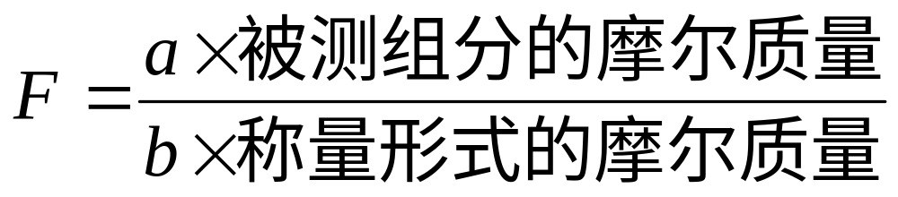
4.重量分析结果的计算

Slide 49
例: 测定一肥料样品中的钾时，称取试样219.8mg，最后得到K[B(C₆H₅)₄]沉淀428.8mg，求试样中钾的含量。
解：K[B(C₆H₅)₄]的相对式量为358.3，钾的相对原子量为39.10
换算因子F=39.10/358.3 =0.1091
试样中钾的含量W_{K}= 428.3×0.1091/219.8=21.29%

Slide 50
End of Chapt.7

